Slide 1
İÇERİK
Mobbingin tanımı ve terminoloji
Çeşitli ülkelerden veriler ve bilgiler
Mobbing süreci ve davranışlar
Mobbing süreci ve roller
Kurum içinde kimler kimlere mobbing uygular?
Mobbingi hazırlayan faktörler
Mobbingin aşamaları
Mobbing ne değildir?
Gerçek bir mobbing olgusunun kriterleri
Mobbingin mağdura ve kuruma etkileri
Mobbingle mücadele
Önlem ve müdahalede üst yönetim

Slide 2
Mobbing
İşyerinde bir veya birkaç kişi tarafından, bir diğer kişi ya da kişilere sürekli, sistematik ve sinsice yöneltilen tehdit, dışlama, aşağılama, alay etme gibi her tür kötü davranış ve tutumu içinde barındıran, düşmanca, ahlak dışı ve hukuka aykırı bir süreçtir.

Slide 5
Mobbing
Çalışma yaşamının en ciddi sosyal sorunlarından biridir.
ihmal edilmemeli,
duyarlılık ve ciddiyetle ele alınmalı,
çözüm getirilmelidir.

Slide 6
Bilgilendirilmeli

Slide 7
Terminoloji
İngilizce bir terim olan “mobbing”in, yuvalarını korumak için saldırganın etrafında uçan kuşların davranışlarını betimlemek amacıyla 19. yüzyılda ilk kez biyologlar tarafından kullanıldığı bilinmektedir.
Kavram, çalışma yaşamında ise ilk kez, 80’li yıllarda, Leymann tarafından, çalışanlar arasında uzun dönemli düşmanca, saldırgan davranışların varlığına dair yapılan saptamalar sonucunda kullanılmıştır.

Slide 8
Terminoloji
Leymann’a göre mobbing, bir işyerinde hedef seçilmiş bir kişiye karşı başka bir kişi veya birkaç kişi tarafından uygulanan
sistematik
düşmanca
ahlak dışı
bir çeşit psikolojik terördür.

Slide 9
Terminoloji
Kavramın Türkçe karşılığı
MOBBİNG = İŞYERİNDE PSİKOLOJİK TACİZ = YILDIRKAÇIR
Süreç içerisinde uygulanan eylem, yıldırmak;
hedeflenen nihai amaç, kaçırmaktır.

Slide 10
Çalışanların korkulu rüyası; Yıldırma, Bezdiri, Mobbing!

Slide 11
Çeşitli Ülkelerden Veriler ve Bilgiler
Uluslararası düzeyde yapılan tüm araştırmalarda varılan ortak nokta, mobbing mağdurlarının, diğer şiddet ve taciz mağdurlarından çok daha fazla sayıda oldukları doğrultusundadır.
Çalışanların
%4’ünün (6 milyon çalışan) fiziksel şiddete,
%2’sinin (3 milyon çalışan) cinsel tacize,
%8’inin ise (12 milyon çalışan) psikolojik tacize maruz kaldığını göstermektedir (15 AB ülkesinde 15800 görüşmenin sonuçları : 1998 ILO Raporu)

Slide 12
Çeşitli Ülkelerden Veriler ve Bilgiler
Mobbinge karşı düzenlemeler, 1990 dan sonra başlamıştır.
Çalışanlarını koruyan ilk ülke İsveç’tir.
En kapsamlı özel düzenleme yapan ülke Belçika’dır.
Finlandiya’da Mesleki Güvenlik ve Sağlık Yasası (2002)ile çalışanların, her türlü tacize karşı korunmaları sağlanmıştır.
Fransa’da, adli bir suç olup; cezası bir yıl hapis veya 15.000 euro dur.
Hollanda’da İş Koşulları Yasası ile işveren, çalışanlarını korumakla yükümlüdür.
Almanya’da çalışanlar mevcut ilgili yasalarca korunmakta olup; ayrıca kurum düzeyinde sözleşmeler bulunmaktadır.
Birleşik Krallık’ta özel koruyucu bir yasa henüz yoktur; ancak
mevcut yasalarla koruma sağlanmaktadır.
Japnya’da mobbing mağdurlarına yönelik hukuki koruma, kişilik haklarının korunmasına ilişkin hükümlerle sağlanmaktadır.

Slide 13
Mobbinge Maruz Kalma Oranları
Çalışan nüfusa göre:
İngiltere’de %16
İsveç’te %10
Fransa ve Finlandiya’da %9
İrlanda ve Almanya’da %8
İspanya, Belçika ve Yunanistan’da %5
İtalya’da %4

Slide 14
Mobbing Süreci
Mobbing, bir iletişim sürecidir.
Mobbing, düşmanca ve ahlak dışıdır.
Mobing, temel örgütsel bir sorundur:
Örgüt sağlığını bozar
İş doyumunu düşürür
Çalışma barışını olumsuz etkiler

Slide 15
Mobbinge Karşı Çözüm: Birlikte Mücadele!

Slide 16
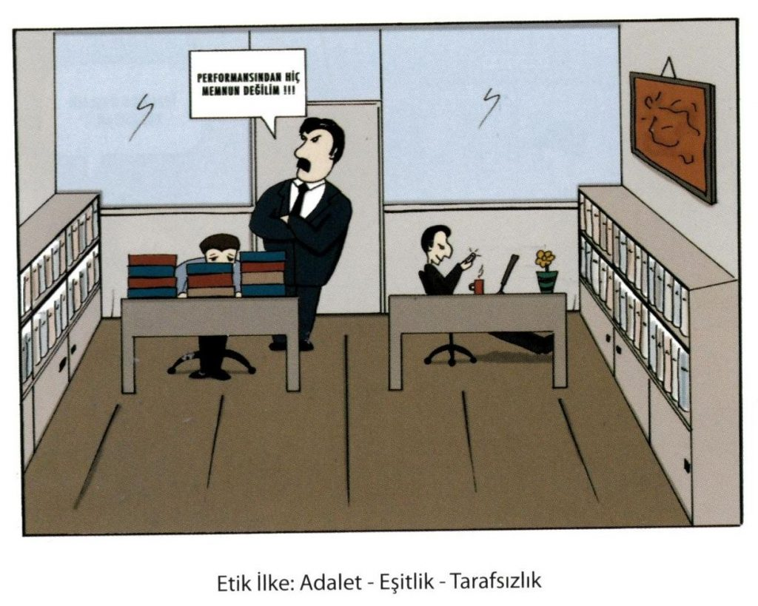

Slide 17
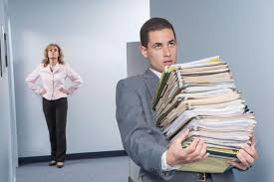
Mobbing Sürecinde Davranışlar
İş yükünü artırmak
Yetki ve sorumlukları azaltmak
Uzmanlık alanının çok altında işler vermek
Yeteneklerin çok üstünde görevler vermek
Aşağılayıcı görevler vermek
Hakkında söylentiler çıkarmak, iftira etmek

Slide 18
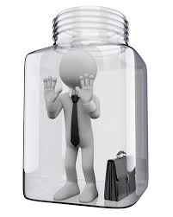
Mobbing Sürecinde Davranışlar
Her türlü iletişimi kesmek, dışlamak, yok saymak
Uzak veya kötü bir ofiste çalıştırmak
Arkadaşlarının kendisiyle konuşmasını yasaklamak
Sözlü ve yazılı soru ve taleplere cevap vermemek
Yapılan her işin ince ince gözlendiğini hissettirmek

Slide 19
Mobbing Sürecinde Davranışlar
İşe geliş gidiş saatlerini, telefon konuşmalarını, vb. sürekli kontrol etmek
Sürekli eleştirmek ve/veya küçümsemek
Kişisel veya fiziksel özellikler ile alay etmek
Kontrol dışı tepki göstermeye kışkırtmak
Sosyal etkinliklere kasıtlı çağırmamak, vb.

Slide 21
Mobbing Sürecinde Davranışlar
Bu davranışlar, KASITLI ve SÜREKLİ olarak tekrarlandıklarında
mobbing süreci ortaya çıkar.
Olumsuz davranış belli bir SIKLIKTA ve DÜZENLİ şekilde tekrarlandığında mobbing süreci kapsamında kabul edilir.

Slide 22
Mobbing Sürecinde Roller
Süreç içinde üç tip rol ayırt edilir:
► Mobbing uygulayanlar (saldırgan, tacizci)
► Mobbinge maruz kalanlar (kurban, mağdur)
► Mobbing izleyicileri (tanık)
Çalışma yaşamında herkes, bu roller bağlamında mobbing olgusu içinde rol almaya adaydır.

Slide 23
Mobbing Sürecinde Roller: Mobbing uygulayanlar (tacizci, saldırgan, zorba)
Gerçek mobbingciler, hiçbir kişilik grubuna tam anlamıyla uygun değillerdir.
Ancak çevrelerinde sergiledikleri davranışlarla tanımlanabilmeleri mümkündür.
Mobbingcinin genel özellikleri
İki davranış seçeneği arasında en saldırgan olanı seçen
Mobbing ortamı yakaladığında ortamın kızışması için her kötülüğü yapan
Mobbingin mağdurda yaratacağı sonuçları umursamazca bilen
Hiçbir suçluluk duymayan
Suçsuz olduğuna inanan ve aynı zamanda iyi bir şey yaptığını zanneden
Suçu başkalarına yükleyen ve başkalarının kışkırtmalarına tepki olarak bu şekilde davrandığını söyleyen

Slide 24
Mobbing Sürecinde Roller: Mobbing Uygulayanlar (tacizci, saldırgan, zorba)
Narsisist tacizci
Hiddetli tacizci
Sürekli eleştiren tacizci
İkiyüzlü yılan tacizci
Megaloman tacizci
Hayal kırıklığına uğramış tacizci
Korkak tacizci
Aşırı hırslı tacizci

Slide 25
Mobbing Sürecinde Roller: Mobbing Uygulayanlar (tacizci, saldırgan, zorba)
Hiddetli, Bağırgan Mobbingci
Bu kişiler, içlerindeki öfkeyi engelleyemedikleri ve problemleriyle başa çıkmayı başaramadıkları için başkalarıyla uğraşırlar. Kişilerin duygu ve düşüncelerini aşağılarlar. Hedef aldıkları kişileri, işlerini kaybetmek veya işlerini değiştirmekle tehdit ederler.
Megaloman Mobbingci
Kendilerini büyütme gereksinimi ve numara yapma, kişiliklerinin en önemli özelliklerinden olan megaloman mobbingciler, kendilerine güvensizliklerini, başkalarına karşı kıskançlık, nefret ve saldırganlık şeklinde yansıtırlar

Slide 26
Mobbing Sürecinde Roller: Mobbing Uygulayanlar (tacizci, saldırgan, zorba)
İki Yüzlü Yılan Mobbingci
Başkalarının üstünlüğünü, başarılarını ve yükselmelerini hazmedemedikleri için devamlı yeni kötülüklerin peşindedirler. Karşısındakini strese sokmak ve mahvetmek için devamlı yeni yollar ararlar. Yaptıkları her şeyin çok iyi bilincindedirler.
Hayal Kırıklığına Uğramış Mobbingci
Çalışma yaşamı dışında yaşanan tüm olumsuz duygular, tüm yetersizlikler veya kötü deneyimler, bu mobbingci tarafından işyerinde başkalarına yansıtılır.

Slide 27
Mobbing Sürecinde Roller: Mobbinge Maruz Kalanlar (kurban, mağdur)
Mobbinge hedef kurban olma riski, tüm işyerlerinde ve tüm kültürlerde herkes için geçerlidir.
Mağdur adayı olma riski bulunan gruplar:
Farklı ve dikkati çeken kişiler
Savunmasız ve özgüvensiz kişiler
Üstün başarılı ve grup normlarına aykırı kişiler
“Hiç kimse, mobbinge maruz kalmayı hak etmez.”

Slide 28
Mobbing Sürecinde Roller: Mobbinge Maruz Kalanlar (kurban, mağdur)
Mobbing sürecini, klasik bir dram olarak değerlendirirsek:
OYUN İÇERİSİNDE ZARARI EN FAZLA GÖREN AKTÖR, KURBANDIR
Mobbing oyununun kuralları, kurban tarafından değil, mobbingi yapan tarafından belirlenir.
Mobbing mağduru, tek başına hiçbir kuralı değiştiremez. Kurban, kuralları başkalarının belirlediği bir oyun içindeki rolünü, kabullenmek zorundadır.

Slide 29
Mobbing Sürecinde Roller: Mobbinge Tanık Olanlar (izleyiciler)
Mobbing sürecinde izleyici olarak rol alanlar, iş arkadaşları, amirler ve yöneticiler gibi sürece doğrudan doğruya karışmayan, ancak bir şekilde süreci algılayan, yansımalarını yaşayan, bazen de sürece katılan kişilerdir.
Sergiledikleri davranışlara göre:
Mobbing Ortakları
İlgisizler
Karşıtlar

Slide 30
Mobbing Sürecinde Roller: Mobbinge Tanık Olanlar (izleyiciler)
Mobbing ortakları
Verdikleri destek ve işbirliğiyle mobbingciye yardım ederler.
Yardakçı, Sahte Masum (iki yüzlü yılan), Meraklı
İlgisizler
Aşağılayıcı ve yıkıcı davranışlar karşısında sessiz kalırlar. Mobbingin devamına göz yumarlar.
Karşıtlar
Kurbana yardım etmeye, en azından çözüm üretmeye çalışırlar.

Slide 31
Kurum İçinde Kimler Kimlere Mobbing Uygular?
“Kurum içinde herkes, her an mobbing kurbanı olma riskiyle
karşı karşıyadır.”
Yukarıdan aşağıya
Eşdeğerler arasında
Aşağıdan yukarıya
Ayrıca küçülme politikası nedeniyle istihdamın daraltılması,
işgücünün gençleştirilmesi, kurum içinde istenmeyen bir
kişiden kurtulmanın hedeflenmesiyle, örgüt stratejisi olarak
mobbingin uygulanması da mümkündür.

Slide 32
Yukarıdan Aşağıya Doğru Mobbing
Süreç içinde bir yöneticinin, konumundan yararlanarak gücünü aşırı kullanması şeklinde gelişen davranışlarla uygulanan bir taciz söz konusudur.
Eğer bir kişi, örgüt içindeki konumunun gücünün bilincindeyse ve gerektiğinde bunu acımasız bir şekilde kullanmaya eğilimliyse, bu kişinin daima etkin bir mobbingci olma olasılığı mevcuttur.

Slide 33
Yukarıdan Aşağıya Doğru Mobbingin Nedenleri
Sosyal imajın tehdit edilmesi
Amirinden daha fazla çalışan ve daha başarılı bir astın varlığı halinde ortaya çıkan durumdur.
Amir astının yaptığı işi sahiplenir ve bunu herkese kendi başarısıymış gibi göstermeye çalışır.
Yaş farkı
kendisinden daha genç bir astın varlığı halinde amir, onu kendi pozisyonu açısından bir tehdit unsuru olarak algılayabilir. Aynı durum amirin genç, astın yaşlı olması sonucunda da mümkündür.

Slide 34
Yukarıdan Aşağıya Doğru Mobbingin Nedenleri
Kayırma
Kayırılan amir arkasında onu koruyan birilerinin bulunduğundan emindir. Gücüne güvenir ve istediği herşeyi yapmakta özgür olduğuna inanır.
Kayırılan kişinin ast olması durumunda ise, mobbing uygulamanın bahanesi zaten hazırdır.
Politik Nedenler
Ast ve üst birbirlerine karşıt veya düşmanca olan politik görüşlerine belirtmişlerse, mobbing ortamının oluşması kaçınılmazdır.

Slide 35
Eşdeğerler Arasında Mobbingin Nedenleri
Çekememezlik
Kıskançlık
Kişisel hoşlanmama
Rekabet
Farklı bir ülkeden veya bölgeden gelme
Irk ve politik nedenler

Slide 37
Aşağıdan Yukarıya Doğru Mobbingin Nedenleri
Mobbingci, kurbana göre daha alt konumdadır.
Bu tarz mobbing, bir amirin yetkesi astlar tarafından tartışılır hale geldiğinde ortaya çıkar.
Genellikle tacizciler, birden fazladır.

Slide 38
Mobbingi Hazırlayan Faktörler
Kurumsal - Yönetsel Faktörler
Kurum kültürü
Yeniden yapılanma
Olumsuz çalışma koşulları
Kurumun mobbinge ilişkin politikası
Yöneticilerin liderlik özellikleri
Adaletsiz koşullar
Rekabetçi, baskıcı ve menfaatlerin yüksek olduğu çalışma ortamı

Slide 39
Mobbingi Hazırlayan Faktörler
Bireysel Faktörler
Tacizciye ilişkin
Çocuklukta yaşanmış kötü deneyimler,kıskançlık, başarısızlıklar, sevilmeme düşüncesi, acı çektirmekten zevk alma, bencillik, sadistlik vb.
Kurbana ilişkin risk faktörleri
Farklı ve dikkat çekici, üstün başarılı, adalet duygusu yüksek, popüler, grup normları ile ters düşen veya özgüveni düşük, sosyal ilişkilerde daha başarısız olma
Mobbing sürecinde neden ve sorumlunun ayırt edilmesi gerekir. Süreç o denli acımasız ve sonuçlar o denli ağırdır ki, hiç kimsenin mobbinge maruz kalmayı hak ettiği düşüncesi dahi kabul edilemez.

Slide 40
Mobbingin Aşamaları
Kritik olaylar
Saldırgan davranışlar
Kurumun tutumu
Yanlış yakıştırmalar
İşe son verilmesi

Slide 41
Mobbing Ne Değildir?
Bir defaya mahsus yaşanan olaylar veya maruz kalınan davranışlar.
Şiddetli fakat aniden gelişen bir çatışma
Yönetime yasal hak olarak tanınmış, performansı artırmaya yönelik veya işle ilgili davranışlar.

Slide 43
Gerçek Bir Mobbing Olgusunun Kriterleri
İş ortamı
Sıklık
Süre
Davranış tarzları
Taraflar arasında düzeysel eşitsizlik
Birbiri ardına evrelerde gelişme
Zalim niyet

Slide 44
Mobbingin Mağdura Etkileri
Psikolojik ve Fiziksel Sağlığına
Depresyon, anlamsız korkular, dikkat bozuklukları, özsaygı ve özgüven kaybı,
Yüksek tansiyon, taşikardi, ellerin terlemesi ve titremesi, baş ağrıları, sırt ağrıları, bağışıklık sisteminde zayıflama, mide-bağırsak rahatsızlıkları, iştahsızlık, zayıflama, deri üzerinde döküntü, kaşıntı vb.

Slide 45
Mobbingin Mağdura Etkileri
Ekonomik ve Sosyal Konumuna
İş kaybı, yeni bir işe başlayamama
Tıbbi tedavi ve ilaç masrafları, borçlanma
Boşanma, saygınlığın yitirilmesi, sosyal ilişkilerde başarısızlık

Slide 46
Mobbingin Kuruma Etkileri
Psikolojik Maliyetler
Bireyler arası anlaşmazlık ve çatışmalar
Olumsuz örgüt iklimi
Kurum kültürü değerlerinde çöküş
Güvensizlik ortamı
Genel saygı duygularında azalma
İtibar kaybı

Slide 47
Mobbingin Kuruma Etkileri
Ekonomik maliyetler
Hastalık izinlerinin artması
Uzman çalışanların işten ayrılmaları
Yeni çalışan alımı ve eğitim maliyeti
Genel performans düşüklüğü
Tazminatlar, işsizlik maliyetleri
Yasal işlem masrafları
Erken emeklilik ödemeleri

Slide 48
Mobbingle Mücadele
Mobbingle mücadelede en önemli husus, soruna ilişkin farkındalığın; mağdurun kendisi, işveren, iş arkadaşları ve
tüm toplum düzeyinde aynı önemde ve doğru sağlanmış olmasıdır.
Bireyin, bilinmezliğin ve çaresizliğin karşısında duyduğu korku ve endişeyle kendi içinde tek başına mücadele edebilmesi çok güçtür.
Mutlaka
Yaşanılan olgu ve sürecin adı konulmalı;
Önlemler alınmalı;
Doğru ve tam bilgilendirme sağlanmalıdır.
Bunlar, mobbingle ilgili farkındalığı artırma mücadelesinin ilk adımlarıdır.

Slide 49
Mobbingle Mücadelede Üst Yönetim
Mobbingle ilgili kuruma özgü resmi bir politika hazırlanmalı;
Üst yönetimin sorumluluğu açıklanmalı;
Mobbingin, kurum için bir sorun teşkil ettiği belirtilmeli;
Mobbingin, bir suç olduğu vurgulanmalı;
Davranış örnekleri verilmeli ;
Mobbingin, disiplin suçu olarak kabul edildiği açıklanmalı;
Mobbingden korunmak amacıyla kurumun aldığı önlemler belirtilmeli;
Yöneticiler ve denetçilerin sorumlulukları tanımlanmalı;
Resmi ve resmi olmayan şikayet yöntemleri belirtilmeli;
Soruşturma yöntemleri ve disiplin yöntemleri açıklanmalı;
Yöneticilerin eğitimi vurgulanmalı;
Politikanın uygulanma, gözden geçirilme, yenilenme şekli saptanmalı.

Slide 50
Prof. Dr. Pınar TINAZ

